Slide 1
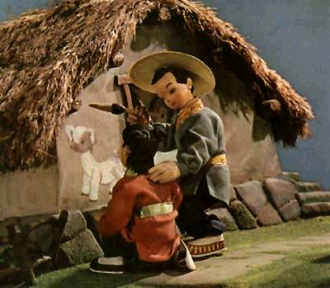
你知道神笔马良的故事吗？

Slide 2
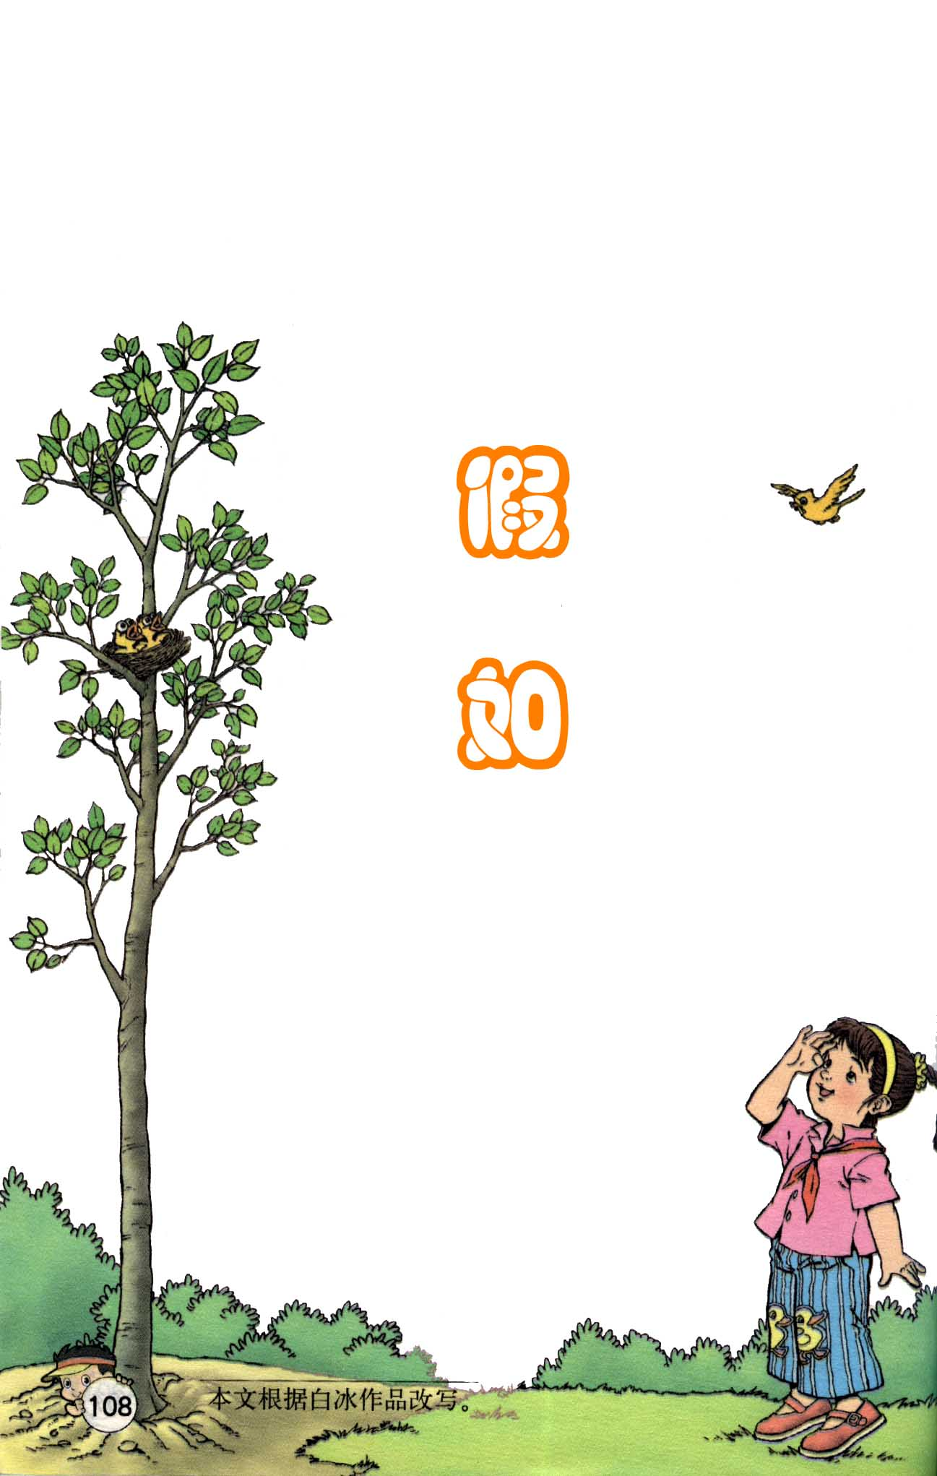

Slide 3
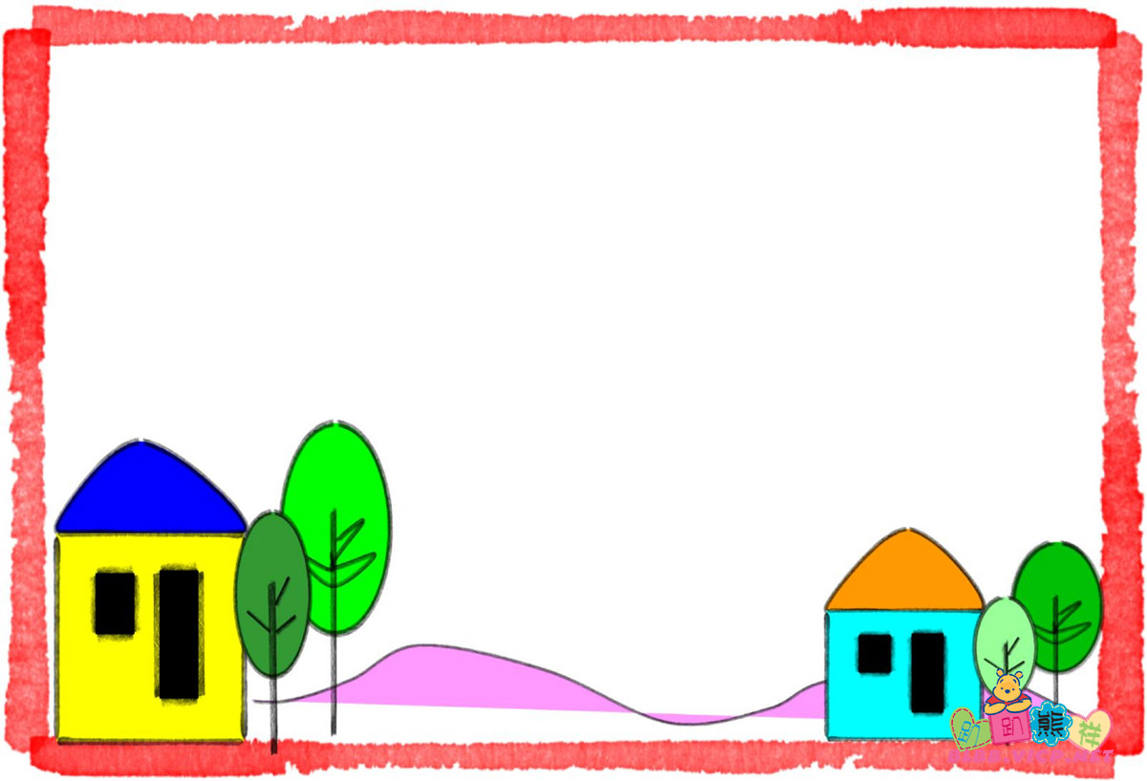
读书要求：
1、自己读课文，圈生字，标出节号。
2、读准字音，不加字、不减字，难读的字借助拼音多读几遍。
3、划出不懂的词。

Slide 4

liáng suō yáo xún
良 好 缩 小 遥 远 寻 找
shí qì jiàn kāng cāo
食 物 哭 泣 健 康 操 场

Slide 5
缩
遥
良
泣
食
寻
操
康
健

Slide 6
良 好
遥 远
健 康
哭 泣
缩 小
食 物
操 场
寻 找

Slide 7
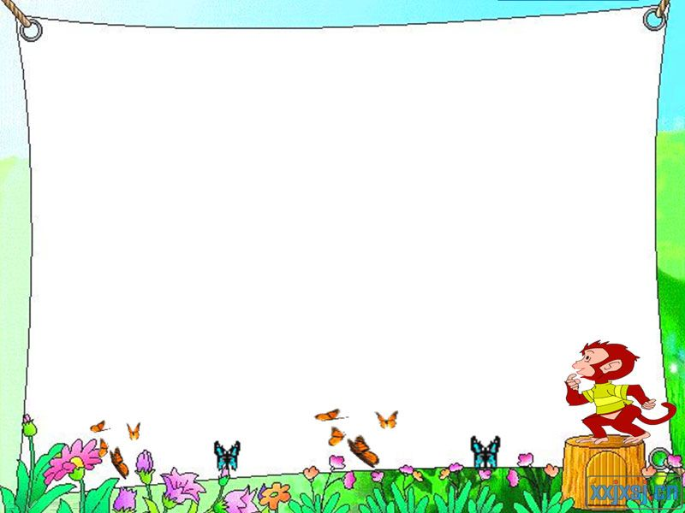
红红的太阳 许多好吃的谷粒
健康的身体 快活地成长
寒冷的北风 缩着身子 轻轻叹息
不幸的朋友 苦苦等待 饿得哭泣

Slide 8



马良的神笔
小作者要用马良神笔给谁画什么？

Slide 9
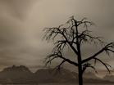
小树在寒冷的
北风里
缩着身子，
轻轻叹息。

Slide 10
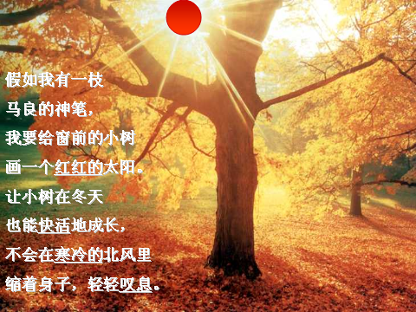
假如我有一枝
马良的神笔，
我要给窗前的小树
画一个红红的太阳。
让小树在冬天
也能快活地成长，
不会在寒冷的北风里
缩着身子，轻轻叹息。

Slide 11

假如我有一枝
马良的神笔，
我要给窗前的小树
画一个红红的太阳。
让小树在冬天
也能快活地成长，
不会在寒冷的北风里
缩着身子，轻轻叹息。
我会读

Slide 12
小鸟呆在家里，苦苦等待，饿的哭泣。

Slide 13
假如我有一枝
马良的神笔，
我要给树上的小鸟
画许多好吃的谷粒。
鸟妈妈再也不用
到遥远的地方去寻食，
让小鸟呆在家里
苦苦等待，饿得哭泣。
我会读

Slide 14
假如我有一枝
马良的神笔，
我要给树上的小鸟
画许多好吃的谷粒。
鸟妈妈再也不用
到遥远的地方去寻食，
让小鸟呆在家里
苦苦等待，饿得哭泣。
我会读

Slide 15

轻轻叹息
苦苦等待
（ ）转动
慢慢
（ ）记住
牢牢
（ ）升高
（ ）出发
渐渐
纷纷

Slide 16

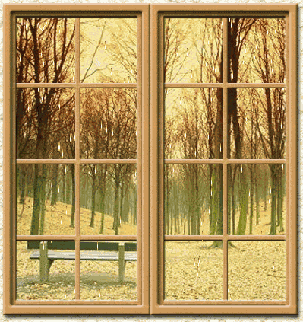

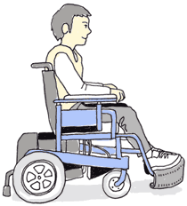
西西坐在屋里，
望着窗外的小树和飞燕，
默默流泪。

Slide 17
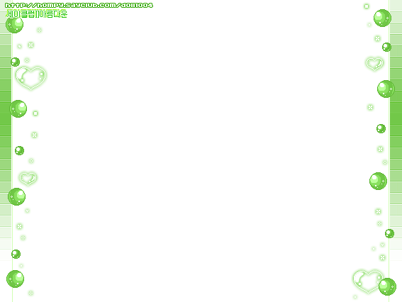
当西西看到小伙
伴们（ ）的时候，西西多
么希望自己
（ ），
多么希望自己
（ ）。

Slide 18
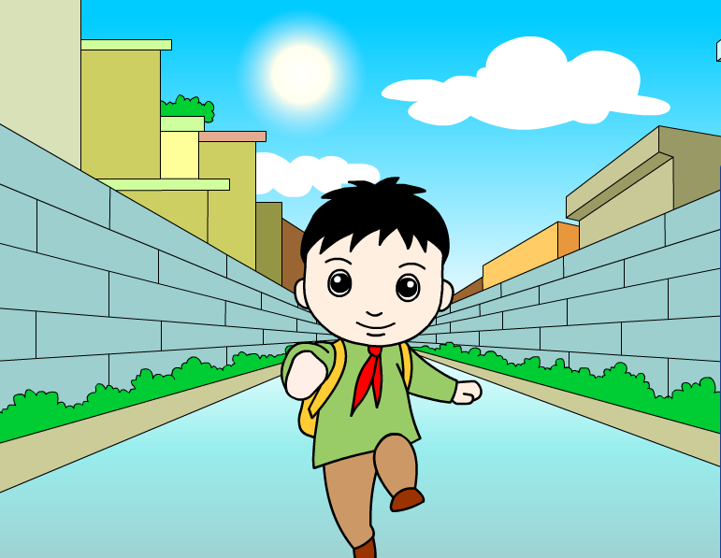

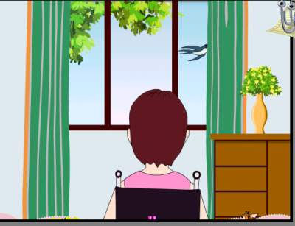
假如我有一枝
马良的神笔，
我一定给不幸的朋友西西，
画一双好腿，
还他一个健康的身体。
（1）明天，我就要把书还（ ）给小明了。
（2）虽然元元因为赖床迟到了，但是他知错能改，再也不偷懒了，还（ ）是好孩子。
huán
hái
他再也不会只坐在屋里
望着窗外的小树和飞燕，
而是和我们一起
在操场上奔跑，
在草地上游戏。

Slide 19

假如我有一枝
马良的神笔，
我一定给不幸的朋友西西
画一双好腿。
还他一个健康的身体。
他再也不会只坐在屋里
望着窗外的小树和飞燕，
而是和我们一起
在操场上奔跑，在草地上游戏。
我会读

Slide 20

我会说
我要给窗前的小树画一个红红的太阳。
我要给 。
我要给 。
树上的小鸟画许多好吃的谷粒
不幸的朋友西西画一双好腿
4

Slide 21

拓展活动：
我当小诗人
假如我有一枝马良的神笔，
我会给 ，画 。
让 。

Slide 22
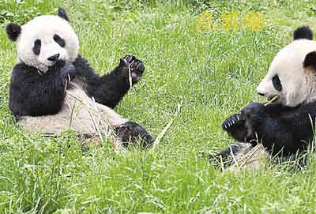
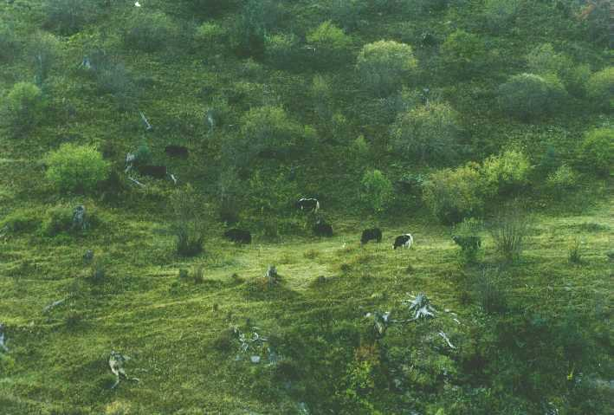
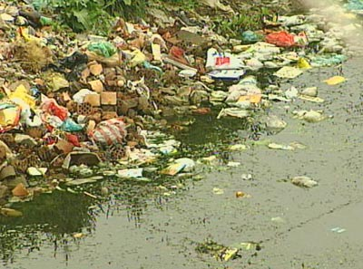
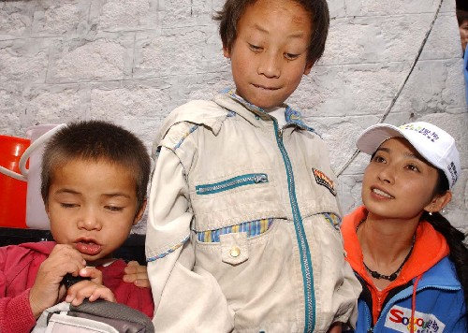
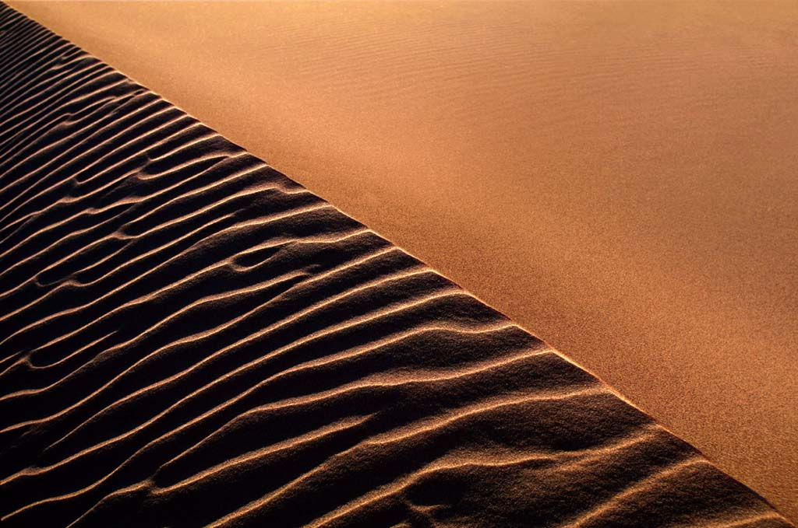
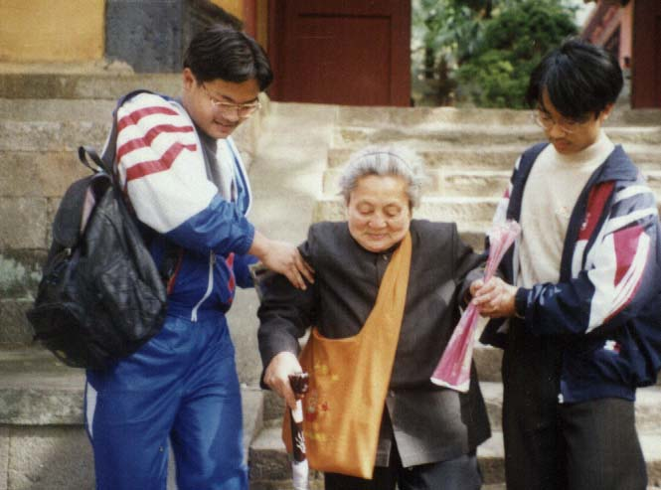
假如我有一枝马良的神笔，
我会给 ，画 。
让 。
饥饿的熊猫
被破坏的森林
受污染的小河
失明的孩子
荒凉的沙漠
年迈的老人

Slide 23

只要人人都献出一点爱，
世界将变成美好的人间！

Slide 24
我会写
寻
哭
良
食
双
体
操
场

